Slide 1
Solucionario actividad semana del 04 al 08 de mayo
OA 10: Reconocer y ubicar en mapas recursos naturales significativos de Chile, como cobre, hierro, recursos marítimos y forestales, entre otros; diferenciar recursos renovables y no renovables y explicar la importancia de cuidarlos en el marco de un desarrollo sostenible.

Slide 2
¿Qué son los recursos naturales, y cuáles son los que se encuentran disponibles en el territorio chileno?
Son recursos que obtenemos de la naturaleza y que el ser humano utiliza para satisfacer sus necesidades.
A lo largo del territorio chileno encontramos:
Recursos agrícolas
Recursos mineros
Recursos pesqueros
Recursos energéticos
Recursos ganaderos
Recursos forestales

Slide 3
Existe una diferenciación de los recursos naturales en relación con su capacidad de renovación, esta es RENOVABLE y NO RENOVABLES. De acuerdo con la información disponible en página 28, complete el siguiente cuadro:
Categoría | Recursos naturales renovables | Recursos naturales no renovables
Definición | Tienen la facultad de regenerarse, aunque algunos lo hacen a mayor velocidad que otros. Estos recursos no deben ser sobreexplotados, ya que algunos corren el riesgo de agotarse | Su explotación supera su capacidad de regeneración, por lo que tienden a agotarse. Los minerales son un buen ejemplo de ello, pues para su renovación natural se necesitan miles e incluso millones de años.
Ejemplos | El suelo, los recursos hídricos, los peces, los bosques, la radicación solar, entre otros. | Minerales metálicos, como el cobre y el hierro, entre otros; no metálicos, como la sal, el yeso y otros; y minerales de origen fósil, como el petróleo y el carbón

Slide 4
También existe una categorización en relación con el uso que les da el ser humano, estos son:
Recursos agrícolas
Recursos pesqueros
Recursos mineros
Recursos forestales
Recursos ganaderos
Recursos energéticos

Slide 5
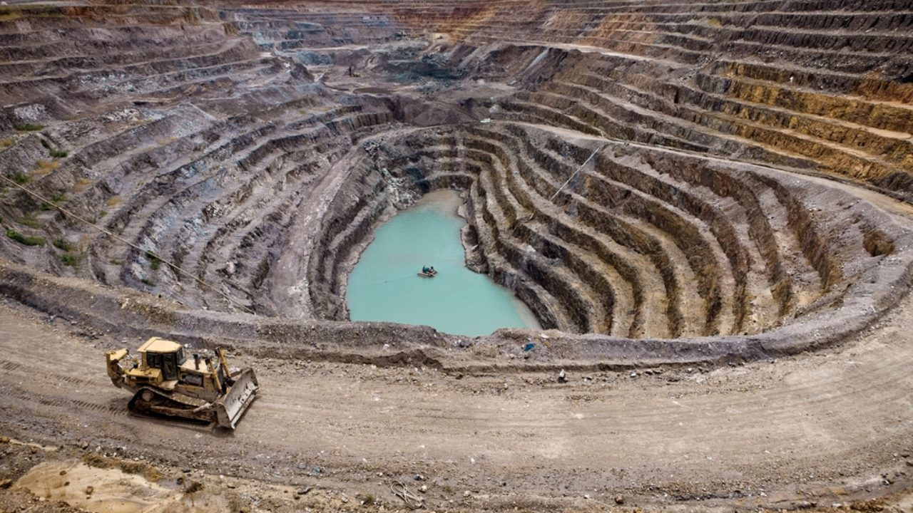
De acuerdo con los recursos mineros, ¿Cuál es la gran importancia que tiene la actividad minera para el país (relaciónelo con el cobre) y cuál es la región del país en la cual más se relaciona esa actividad?
La gran importancia que tiene la actividad minera en Chile está relacionada con la gran disponibilidad que existe en el territorio nacional. Sobretodo la extracción y exportación del cobre, que significa grandes utilidades económicas.
Esto se conoce como “gran minería”, esto quiere decir la explotación a nivel industrial.
La región del país en la cual se desarrolla más esta actividad económica es la región de Antofagasta.

Slide 6
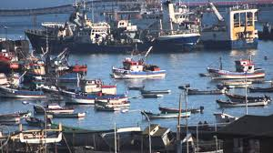
¿Cómo se clasifica la actividad pesquera?
Actividad pesquera
Pesca extractiva
Acuicultura
Artesanal
industria
Se realiza en embarcaciones pequeñas en zonas cercanas a la costa y está destinada fundamentalmente al consumo del producto fresco
Es realizada por grandes embarcaciones que pueden adentrarse en el mar y está destinada principalmente al procesamiento industrial
Se realiza en grandes piscinas de cultivo y la producción más importante es la del salmón.

Slide 7
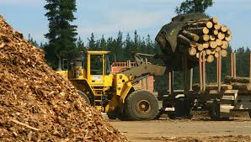
En relación con los recursos forestales (pág. 32), ¿Qué es la silvicultura?, ¿en cuál o cuáles zona(s) natural(es) se concentra la actividad forestal? Complete el siguiente cuadro:
La silvicultura es la explotación de los recursos forestales
Las zonas naturales en las cuales se concentra la actividad forestal es la zona centro y sur.
Especies Nativas | Especies plantaciones forestales
- La lenga El raulí El coigüe El roble El alerce La araucaria | Pino radiata Eucalipto Tamarugo Pino oregón

Slide 8
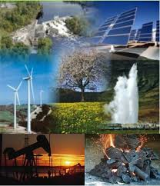
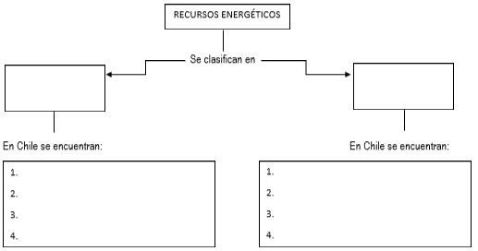
Complete el siguiente mapa conceptual relacionado con los recursos energéticos de Chile
CONVENCIONALES
NO CONVENCIONALES
GAS NATURAL
EL CARBÓN
EL PETRÓLEO
ENERGÍA HIDROELÉCTRICA
ENERGÍA EÓLICA
ENERGÍA SOLAR
ENERGÍA GEOTÉRMICA
ENERGÍA DE BIOMASA

Slide 9
En cuanto a los recursos ganaderos, ¿Cuáles son las especies animales que entran en esta categoría?
ESPECIES:
Las actividades ganaderas más importantes son la bovina, la porcina, la ovina, la caprina y la avícola.
MAMIFEROS | AVES | ABEJAS

Slide 10
En relación con los recursos agrícolas, ¿cuáles son los tipos de cultivos más importantes de Chile?, ¿Cuál es la región natural en la cual está más presente estos recursos?
Los cultivos anuales: incluyen cereales, leguminosas, tubérculos y cultivos industriales (especies que deben pasar por un proceso industrial antes de ser consumidas). | Las hortalizas: incluyen cereales, leguminosas, tubérculos y cultivos industriales (especies que deben pasar por un proceso industrial antes de ser consumidas | Los viñedos: Las plantaciones de vid (planta de la uva) son relevantes para la actividad vitivinícola. | Los frutales: son variadas y entre las más importantes se encuentran manzanas y naranjas. | Los cultivos destinados al forraje
Las zonas naturales en las cuales se concentra la actividad forestal es la zona centro y sur.

Slide 11
¿Qué es el desarrollo sustentable?
El desarrollo sustentable se da cuando se satisfacen las necesidades actuales sin comprometer la capacidad de las generaciones futuras para satisfacer las propias, es un cuidado de los recursos, y por ende del medioambiente.

